Slide 1
CT成像原理
李永春

Slide 2
目录
01
概述
02
成像过程
03
定位与观测体系
04
原始CT数据文件
05
加载单个CT扫描

Slide 3
概述
01

Slide 4

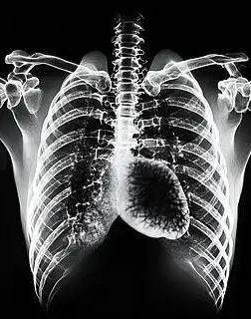
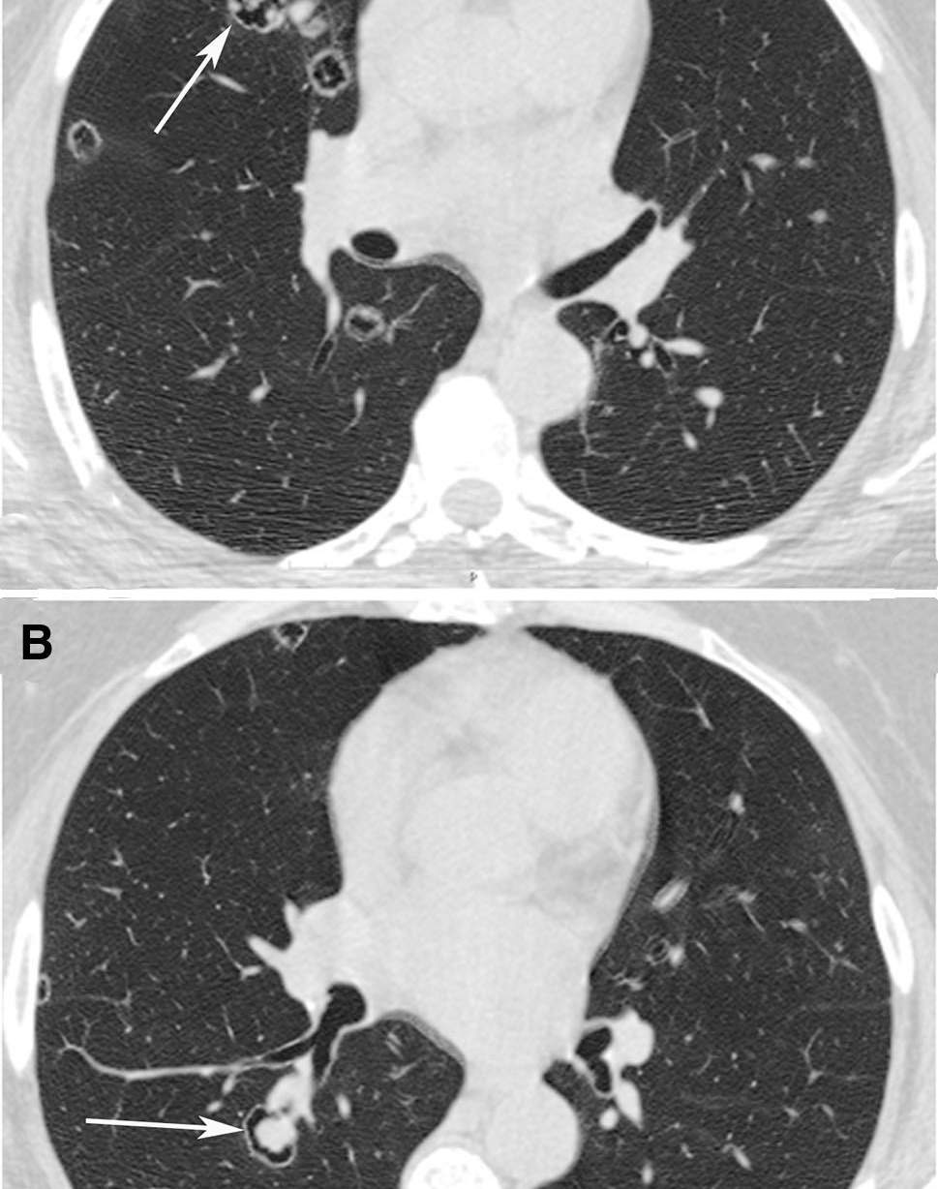
概述---什么是CT
CT (Computed Tomography，电子计算机断层扫描) 是一种利用X射线与计算机技术，对人体进行连续“切片”扫描并重建出三维图像的医学影像技术。它彻底改变了传统X光片的二维重叠模式，能获取清晰、无重叠的横断面解剖图像。
传统X光片
采用重叠成像模式，体内前后脏器与骨骼结构堆叠在一起，细节模糊。
⚠️ 结构复杂，微小病变难以分辨。
CT 断层扫描
如同“切面包”一样对人体进行断层扫描，能清晰展示某一特定层面的内部解剖结构，层次分明。
✅ 消除重叠干扰，实现精准诊断。

Slide 5
成像过程
02

Slide 6
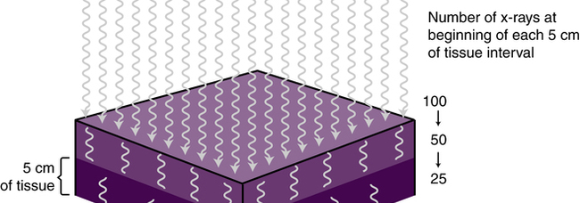
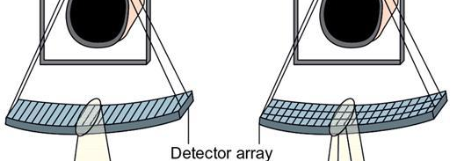
成像过程---数据采集
X射线的物理特性
扫描过程：从发射到数字化
X射线是一种高能电磁波，不同密度的人体组织会对其产生不同程度的吸收和衰减：
● 高密度组织 (骨骼)：吸收大量射线，探测器接收极少信号。
● 中等密度组织 (肌肉)：吸收部分射线，接收中等强度信号。
● 低密度组织 (脂肪/空气)：吸收很少射线，探测器接收信号较多。
01 发射与接收：X射线管发出扇形射线束穿透人体，由对面的探测器阵列精确接收剩余射线。
02 旋转采集：射线管与探测器围绕患者进行360°连续旋转，采集全方位的“投影数据”。
03 信号转换：将接收到的光子信号转换为电信号，最终转化为计算机可处理的数字信号。

Slide 7
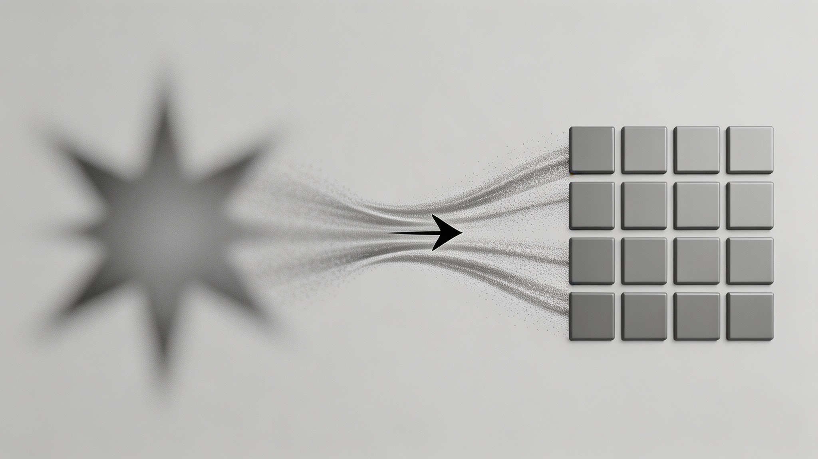
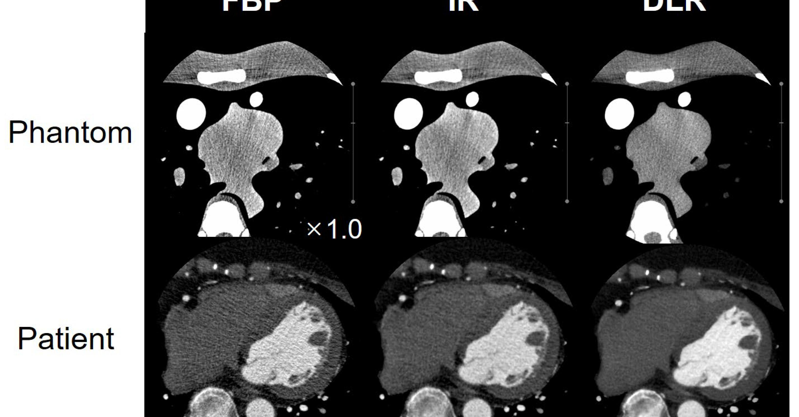

成像过程---图像重建
采集到的原始数据只是一系列枯燥的数字，需要通过复杂的计算机算法“翻译”并重建，才能最终呈现为医生可读的可视断层图像。
经典算法：滤波反投影 (FBP)
反投影：将投影数据“反向投射”回图像矩阵，初步形成模糊的图像轮廓。
滤波：通过卷积等数学运算，抑制模糊伪影，增强图像边缘细节。
特点：成像速度极快，但对原始数据中的噪声较为敏感。
现代算法：迭代重建 (IR)
核心逻辑：模拟真实成像过程，采用“猜测-验证-修正”的循环迭代，不断调整参数，使计算结果逼近真实物理模型。
关键优势：在有效抑制噪声的同时，可实现降低 30% - 70% 的辐射剂量并维持高质量图像诊断。
前沿算法：深度学习重建 (DLR)
利用人工智能 (AI) 的强大算力，构建深度神经网络，直接从最原始的探测器数据端到端生成图像。
在极低剂量扫描场景下，能生成远超传统算法的图像质量，是未来影像技术发展的核心方向。

Slide 8
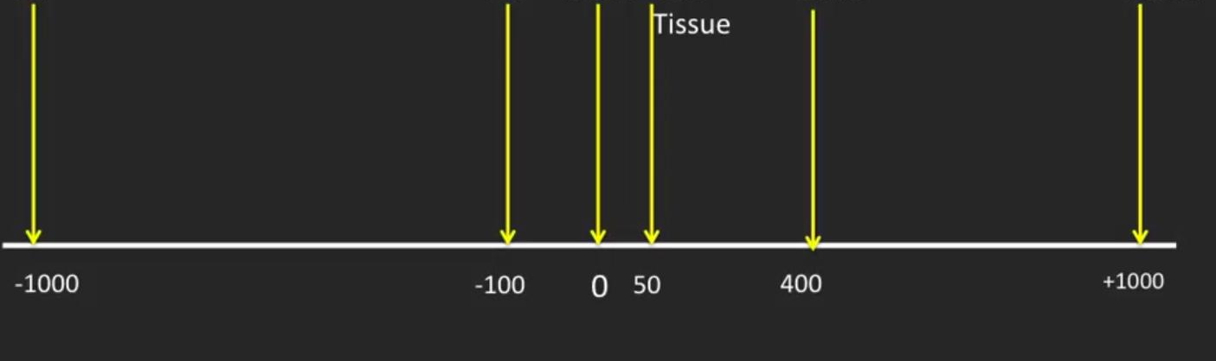
成像过程---图像形成
CT值：亨氏单位 (Hounsfield Unit, HU)
灰度映射 (Grayscale Mapping)
高密度组织 (高CT值)
图像显示为白色，如骨骼、钙化灶等，对X射线吸收率高。
CT值是体素衰减系数与水的相对比值，是为了标准化和量化人体不同组织密度而引入的概念。
中等密度组织 (中等CT值)
图像显示为不同层次的灰色，如肌肉、肝脏、软组织等。
●水：0 HU (基准点)
●空气：-1000 HU (极低密度)
●致密骨：+1000 ~ +3000 HU (高密度)
低密度组织 (低CT值)
图像显示为黑色，如肺内的空气、皮下脂肪、胃肠道气体等。

Slide 9
定位与观测体系
03

Slide 10
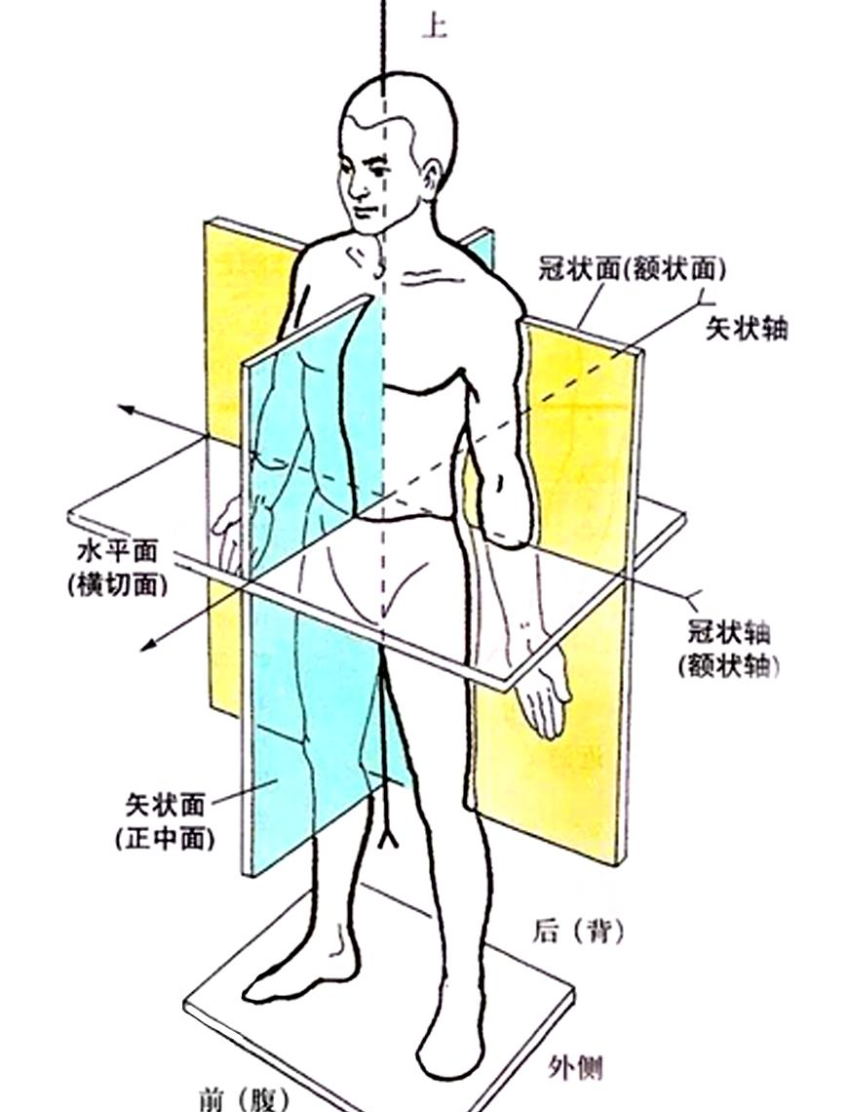



定位与观测体系---病人坐标系
三轴切面定空间位置
矢状面 (Sagittal Plane)
将身体分为左右两部分的垂直平面。正中矢状面将身体分为左右对称的两部分，是描述身体左右位置关系的基准。
冠状面 (Coronal Plane)
将身体分为前后两部分的垂直平面，与矢状面相互垂直。常用于描述身体前后或腹背侧的结构关系。
横断面 (Transverse Plane)
将身体分为上下两部分的水平平面。在CT、MRI等影像学检查中，横断面也常被称为轴位 (Axial Plane)。

Slide 11
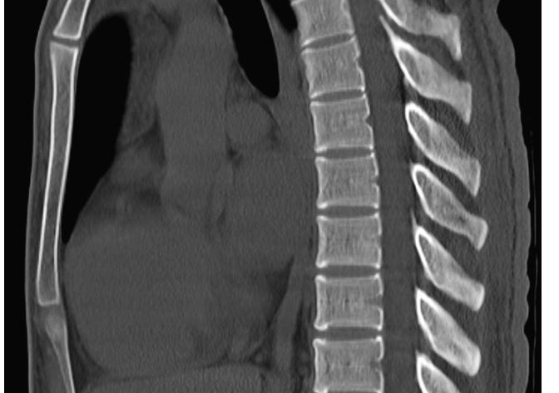


定位与观测体系---窗位与窗宽
窗宽窗位定组织显影清晰度
由于人眼只能分辨约200个灰度等级，而CT值范围有4000多个，因此需要通过调整窗宽和窗位，“过滤”掉无关信息，聚焦观察特定组织。
窗位 (WL)
又称“窗中心”，代表图像中想要观察的特定组织或病变的平均CT值，决定图像的亮度。
窗宽 (WW)
指图像上显示的CT值范围，决定图像的对比度。范围越窄，对比度越高，细节越丰富。
🔍 肺部观察 (肺窗)
窗位设为-600 HU，窗宽设为1500 HU，可清晰显示肺实质、肺纹理及含气病变。
🦴 骨骼观察 (骨窗)
窗位设为+400 HU，窗宽设为2000 HU，以突出骨骼结构、区分骨皮质与骨髓腔。
“ 灵活调整窗宽窗位，医生就能像使用放大镜一样，
在海量数据中快速聚焦，发现细微病变。”

Slide 12
原始CT扫描文件
04

Slide 13

原始CT扫描文件
原始CT扫描文件是计算机断层扫描（Computed Tomography，CT）设备直接生成的未经处理的图像数据，通常以特定的医学数字成像格式存储。在医学影像领域，CT扫描数据的存储格式多样，根据应用场景（临床、科研、AI开发等）不同而有所侧重。常用的CT扫描文件格式包括：
01
02
03
DICOM
Digital Imaging and Communications in Medicine
NIfTI
Neuroimaging Informatics Technology Initiative
MetalImage
.mhd + .raw
概要：
DICOM是医学影像领域的国际标准，用于存储、传输和处理医学图像及相关信息。
核心特点：
标准化、多模态支持、元数据丰富、网络通信协议支持
文件结构：
DICOM文件（*.dcm）由​​文件头（Header）​​和​​数据集（Data Set）​​组成。
概要：
NIfTI是神经影像领域广泛使用的开放数据格式，尤其适用于存储和处理三维医学影像数据（如CT、MRI）。
核心特点：
支持三维/思维数据、标准化坐标系、轻量化元数据和高可扩展性
文件结构：
文件头+图像数据
概要：
MetaImage（简称MHD格式）是一种轻量级、开源的医学影像存储格式，广泛用于科研和算法开发。它通过​​文本头文件（.mhd）​​和​​二进制数据文件（.raw）​​分离存储元数据和像素值，特别适合处理CT扫描的三维体数据。
核心特点
支持三维/四维数据、元数据仅包含几何信息、隐式坐标系。
文件结构
由头文件*.mhd和原始数据文件*.raw组成

Slide 14
原始CT扫描文件---mhd格式
*.mhd+*.raw是我们的示例项目中使用原始CT扫描文件格式，其中*.mhd文件中保存CT扫描影像的元数据，它以”key=value”形式来保存CT扫描影像的尺寸、数据类型、空间信息、关联的原始数据文件等信息，这个文件是纯文本格式的；*.raw是CT扫描影像的原始二进制像素信息，它按顺序保存CT扫描影像的像素值，这个文件没有文件头信息，其中的每个值对应一个体素。
*.mhd文件中的信息
键名（key） | 含义 | 是否必须 | 示例值
ObjectType | 固定为Image | 必须 | ObjectType=Image
NDims | 图像的维度（2或3） | 必须 | NDims=3
DimSize | 各维度尺寸（宽度、高度、切片数，用空格分隔） | 必须 | DimSize = 512 512 100
ElementType | 像素数据类型 | 必须 | ElementType = MET_SHORT
ElementDataFile | 关联的二进制文件路径（通常为 .raw） | 必须 | ElementDataFile = data.raw
BinaryData | 控制二进制数据（.raw 文件）的存储方式。 | 可选 | BinaryData = False
BinaryDataByteOrderMSB | 指定二进制数据（.raw）的字节序 | 可选 | BinaryDataByteOrderMSB = True
CompressedData | 指定关联的二进制数据（.raw 文件）是否经过压缩 | 可选 | CompressedData=False
TransformMatrix | 定义图像数据的​​空间方向矩阵，即体素坐标到物理坐标的线性变换 | 可选 | TransformMatrix = 1 0 0 0 1 0 0 0 1
Offset | 定义图像数据在物理空间中的​​原点位置​​ | 可选 | Offset = -198.10000600000001 -195 -335.209991
CenterOfRotation | 定义图像数据在物理空间中的​​旋转中心坐标 | 可选 | CenterOfRotation = 0 0 0
AnatomicalOrientation | 于描述图像数据的​​解剖学方向标识​​。 | 可选 | AnatomicalOrientation = RAI
ElementSpacing | 用于定义图像中每个体素（voxel）在物理空间中的​​实际尺寸 | 可选 | ElementSpacing = 0.7617189884185791 0.7617189884185791 2.5

Slide 15
加载单个CT扫描文件
05

Slide 16
加载单个CT扫描文件---原始CT扫描文件的数据组织形式
CT扫描文件的原始标准格式为DICOM，它的第一个版本是在1984年编写的，其文件的扩展名为.dcm，在我们的示例项目中，LUNA数据集中的CT扫描影像是MetaIO格式的，其中每个CT扫描包含扩展名为.mhd（头文件）和.raw（数据文件）的两个文件。这两种格式的数据可以互相转换。
DICOM--->MetaIO：使用ITK（C++）或SimpleITK（Python）
MetaIO--->DICOM：使用pydicom，但需要手动添加元数据。
通常原始的CT扫描文件中的数据信息是使用行索引、列索引、切片索引来表达的离散的体素序列值，在CT影像中，一个体素的计量单位由两部分组成，一个是体素的物理尺寸，单位为mm³；一个是体素的X射线衰减的相对值，单位为HU（亨氏单位），当我使用SimpleITK来加载原始的CT扫描文件时，它会把CT扫描文件中的原始数据加载到一个三维的体素序列数组中，利用Numpy我们可把这个三维的图像序列转换为一个浮点型的三维数值型数组，这便于我们后续的数学计算。
CT扫描体素数组
.mhd
import SimpleITK as sitk
import numpy as np
mhd_file = 'data-unversioned\\data\\subset0\\1.3.6.1.4.1.14519.5.2.1.6279.6001.105756658031515062000744821260.mhd'
ct_mhd = sitk.ReadImage(mhd_file)
ct_a = np.array(sitk.GetArrayFromImage(ct_mhd), dtype=np.float32)
print(ct_a.shape)
.raw

Slide 17
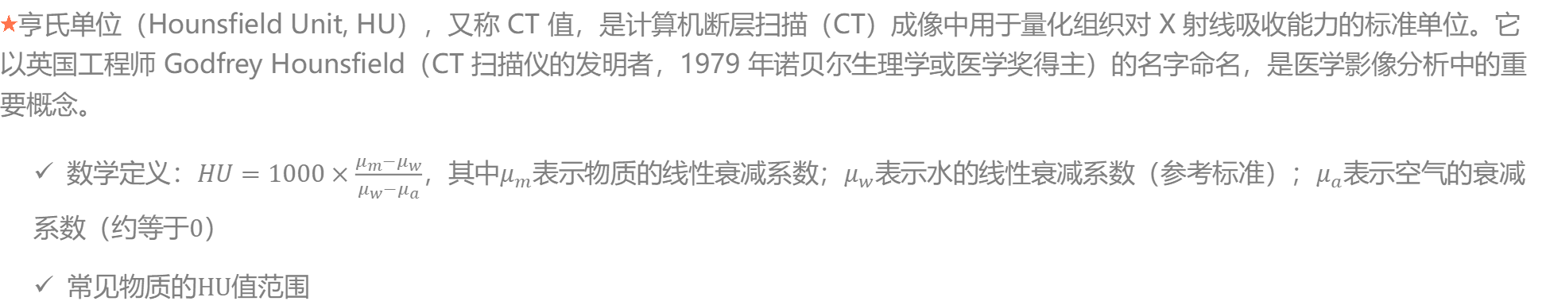
加载单个CT扫描文件---亨氏单位
亨氏单位（Hounsfield Unit, HU），又称 ​​CT 值​​，是计算机断层扫描（CT）成像中用于量化组织对 X 射线吸收能力的标准单位。它以英国工程师 ​​Godfrey Hounsfield​​（CT 扫描仪的发明者，1979 年诺贝尔生理学或医学奖得主）的名字命名，是医学影像分析中的重要概念。
数学定义：$HU=1000×\frac{μ_{m}−μ_{w}}{μ_{w}−μ_{a}}$，其中$μ_{m}$表示物质的线性衰减系数；$μ_{w}$表示水的线性衰减系数（参考标准）；$μ_{a}$表示空气的衰减系数（约等于0）
常见物质的HU值范围
物质/组织 | HU值范围 | 典型应用
空气​ | -1000 HU | 肺、肠道等含气结构
脂肪​ | -120 至 -90 HU | 脂肪组织分析
水​ | 0 HU（基准） | 校准 CT 设备
脑脊液 (CSF)​ | 0 至 20 HU | 脑部影像分析
​​软组织（肌肉） | 30 至 70 HU | 肿瘤、器官检测
血液​ | 40 至 60 HU | 血管成像（CTA）
​​骨骼（皮质骨） | 700 至 3000 HU | 骨折检测、骨密度测量
金属（如钛） | >3000 HU | 人工关节、牙科植入物

Slide 18
加载单个CT扫描文件---CT扫描的形状和体素大小
原始的CT扫描信息是以“体素”的形式保存在原始数据文件中，体素​​是CT图像中最小可分辨的三维体积单元，代表扫描物体在某个小立方体内的密度平均值。每个体素包含三个关键属性：
空间位置：有患者坐标系的物理坐标（x,y,z）来确定.
尺寸：一个体素的大小，由体素的长、宽、高来决定，即体素的分辨率，体素越小，分辨率越高，反之则分辨率越低。临床常用体素尺寸：0.5–1mm（高分辨率CT）至2–5mm（常规扫描）
灰度值：反映组织的X射线衰减系数，通常以Hounsfield单位，HU表示。

Slide 19
感谢观看

